Slide 1












KOREA POLITECHNICS
AI SOFTWARE
POLYS
앞서 가는 새로운 학교 생활
얼굴 인식 출석 시스템
KOREA POLITECHNICS
KOREA POLITECHNICS
2023.10.25
이광식 나황제 안진희 전수빈 백민진
Notes:
안녕하십니까. 얼굴인식 출석 발표자 나황제입니다.

Slide 2









프로젝트 배경
KOREA POLITECHNICS
KOREA POLITECHNICS
공부
이력서
면접
Notes:
폴리텍에 입학한 후로 열심히 공부하고, 공부한 것을 바탕으로 이력서를 만들고 제출해서 면접을 진행하고 있었습니다. 하지만 공부, 이력서, 면접만이 아니라

Slide 3











프로젝트 배경
KOREA POLITECHNICS
KOREA POLITECHNICS
교학처에서 자료 받아
교수님께 수기 서명
증빙자료 제출
지원금 수령
Notes:
국민취업지원제도라거나, 실업급여라거나하는 부분에서 신경 써야하는 상황이 자주 발생했습니다.

Slide 4

프로젝트 배경
시간
실수
시간적 소모가 큽니다.
사람이 하는 일이기 때문에,
문제가 종종 발생합니다.
문제점
KOREA POLITECHNICS
KOREA POLITECHNICS
신경 쓸 부분
금전
신경써야 하는 부분이 늘어납니다.
외부 업체를 통해서 해결한다면
금전적인 문제가 발생합니다.
Notes:
이런 것들로 금같은 시간을 소모하고, 실수로 인한 반복행동, 그리고 선택한 것을 집중만해도 모자란데 신경이 분산되었고, 이 부분을 편하게 하는 방법 없을까? 하고 찾아보니 돈을 받으려고 하는데, 돈을 내야 하는 아이러니한 상황이 발생했습니다. 여기에서 소모되는게 이렇게만 보면 별거 아니다 라고 생각할 수도 있습니다.

Slide 5
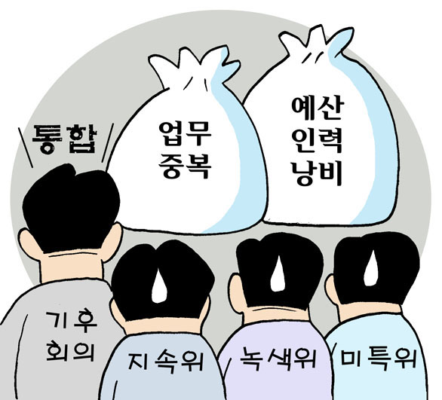
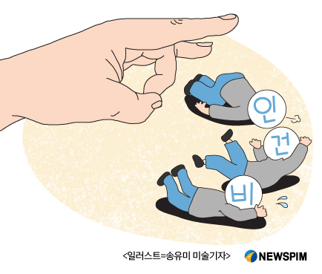
프로젝트 배경
KOREA POLITECHNICS
KOREA POLITECHNICS
Notes:
실제 국가 단체의 행정에 들어가는 낭비를 풍자적으로 표현한 것입니다.
그래서 이런 악당들을 어떻게 해치울까? 고민하다가 생각해 낸 것이 우리가 직접 출석시스템을 만들어버리자! 였습니다.

Slide 6






팀 소개
이광식
나황제
안진희
팀장
팀원
팀원
프로젝트 총괄
인공지능, 형상관리
프론트엔드
KOREA POLITECHNICS
KOREA POLITECHNICS
전수빈
백민진
팀원
팀원
프론트엔드
3D 모델링 및 프론트엔드
Notes:
이 프로젝트에 참여한 팀원을 소개해드리겠습니다.
총괄 팀장 이광식, 발표와 인공지능, 형상관리 를 맡은 저, 그리고 현재 자리에 없지만, 현장에서 학교를 빛내주고있는 안진희 팀원, 모델링과 프론트엔드를 맡아준 백민진 팀원, 그리고 프론트 엔드를 맡아준 전수빈 팀원 이렇게 구성이 되어있습니다. 이렇게 프로젝트를 시작하고 저희가 가장 먼저 한 것은

Slide 7

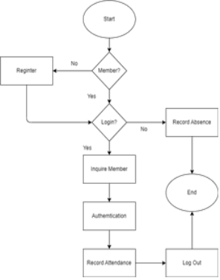
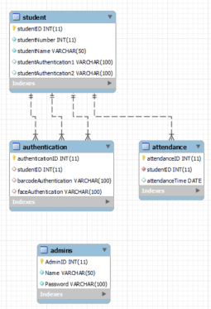
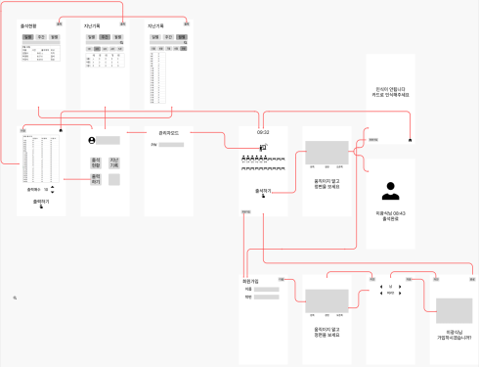
프로젝트 구성
KOREA POLITECHNICS
KOREA POLITECHNICS
플로우 차트
MySQL
화면설계서
Notes:
바로 흐름도입니다. 전체적인 구조를 어떻게 잡고 자료의 흐름을 어떻게 할 것인가 시각적으로 설계했고,

Slide 8
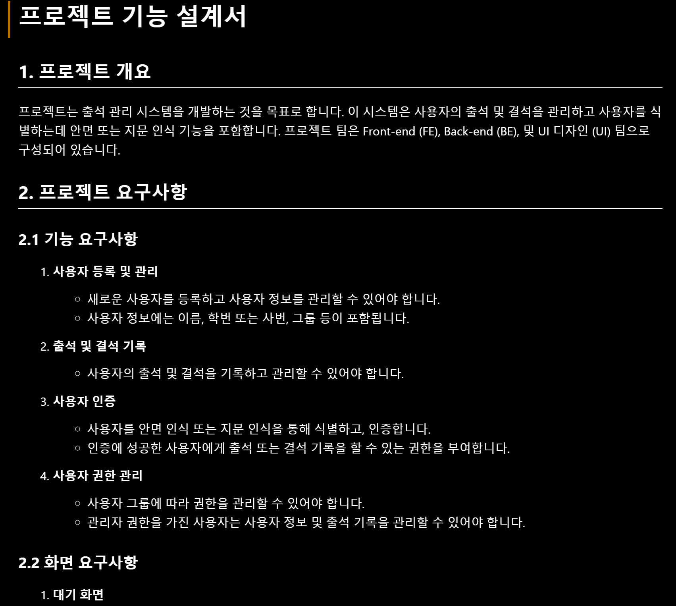
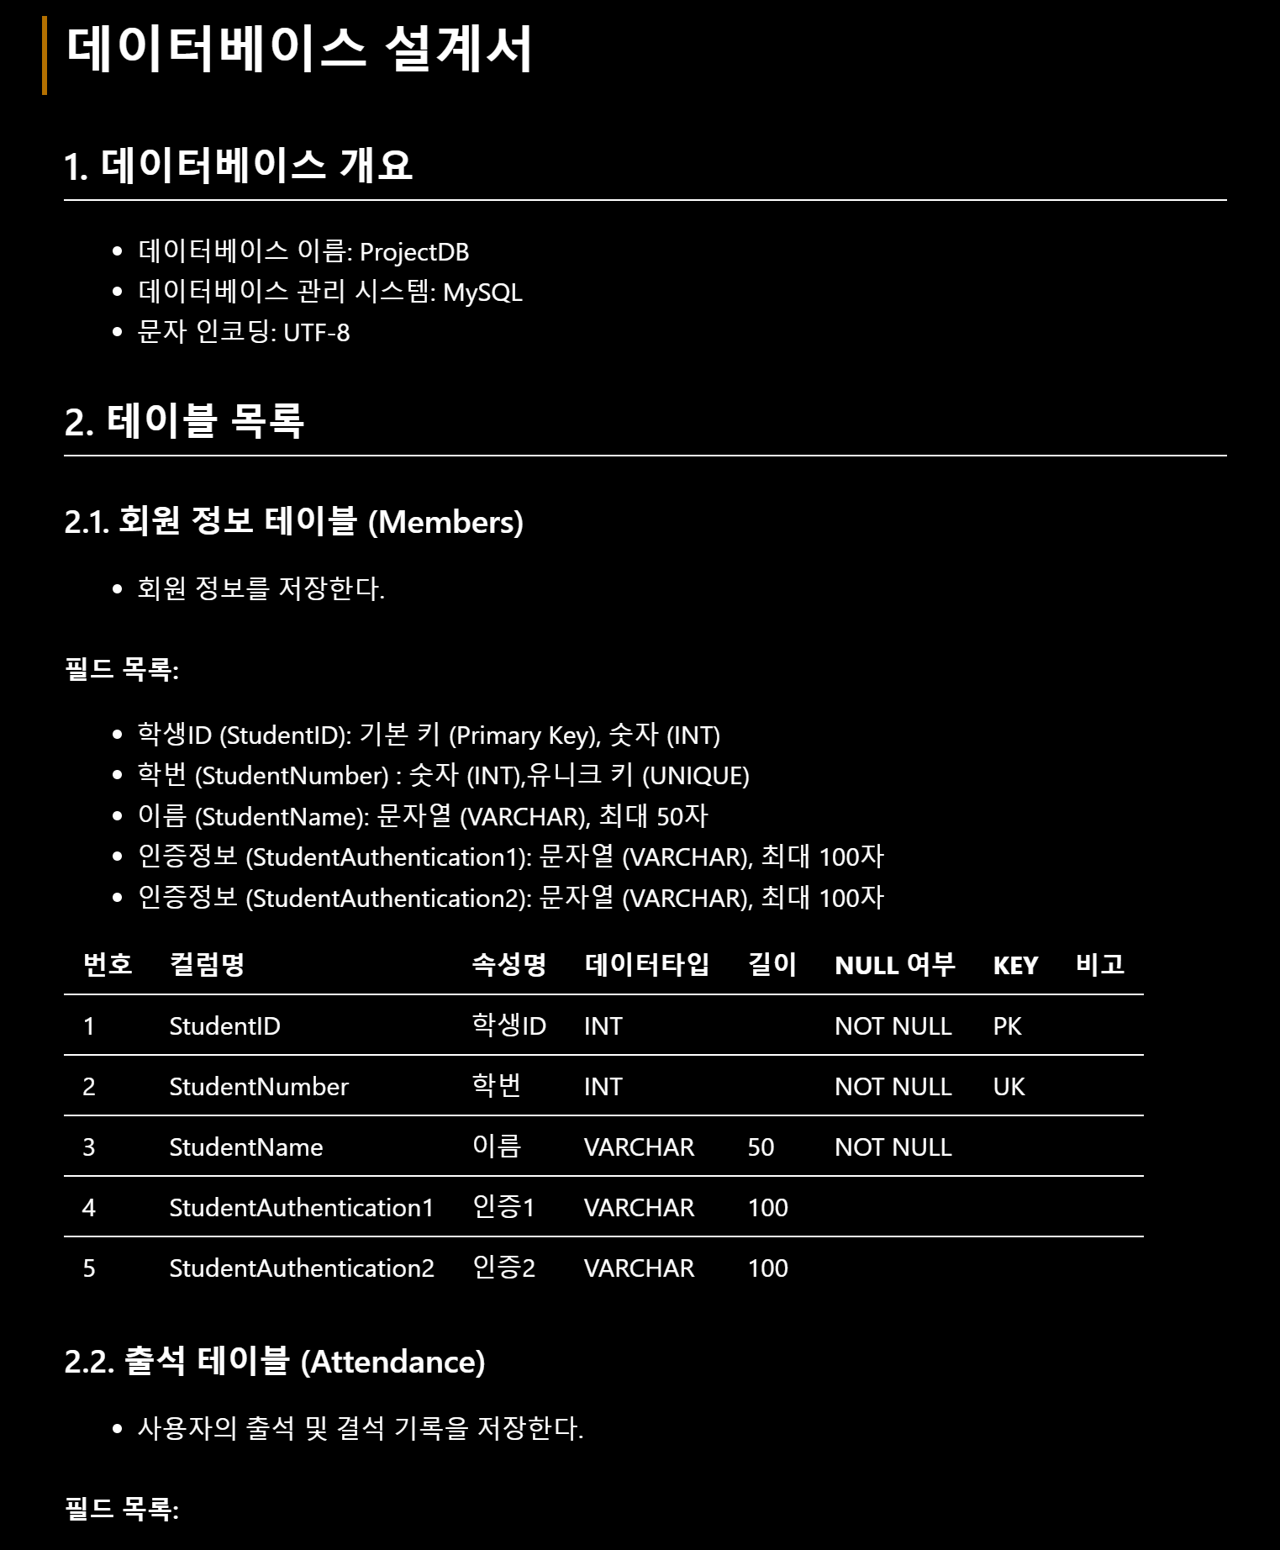
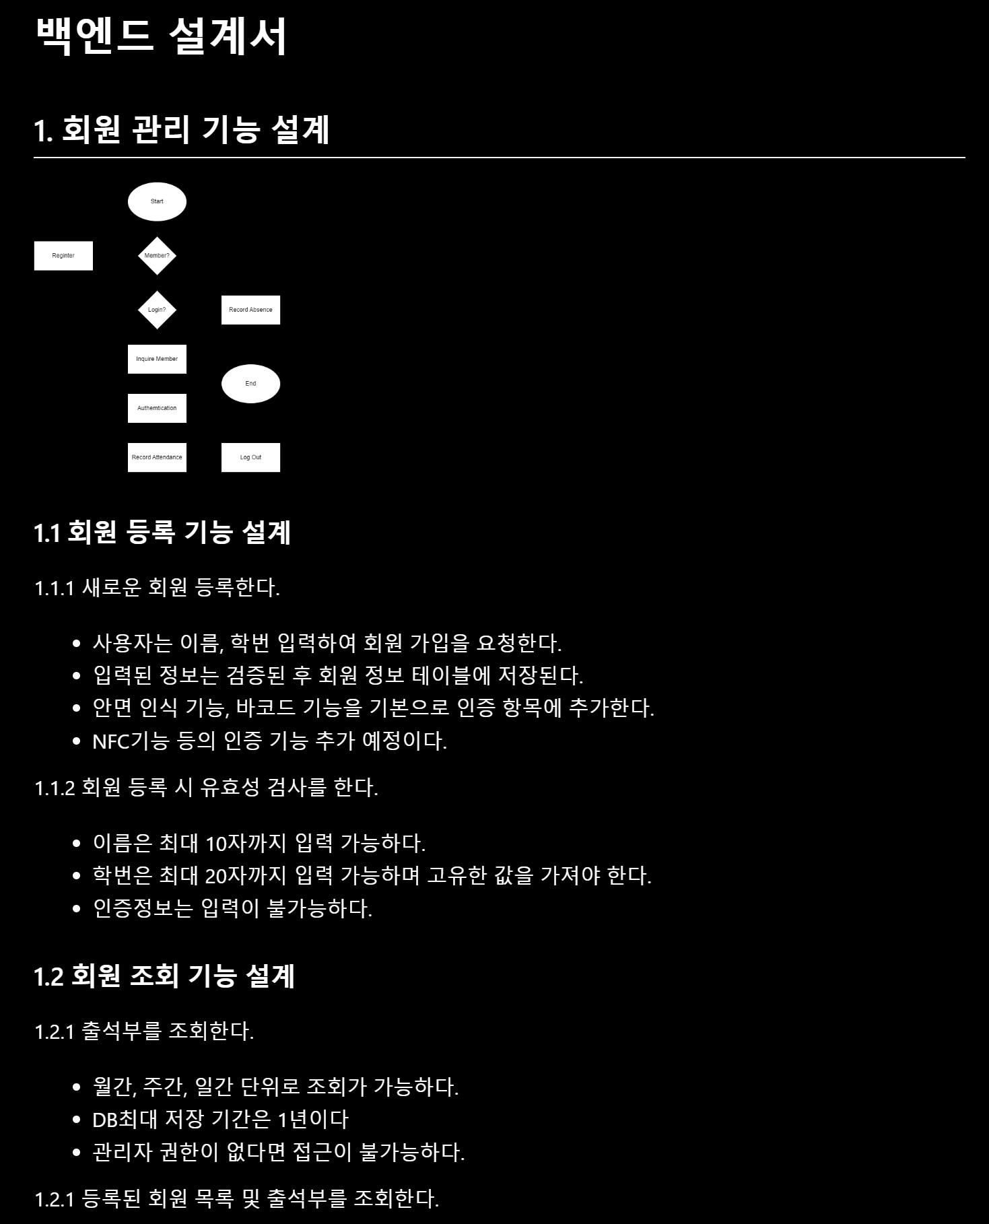
프로젝트 구성
KOREA POLITECHNICS
KOREA POLITECHNICS
상세 설계서
Notes:
세부 설계서를 작성한 이후에 설계서를 참고하여 개발을 시작했습니다.

Slide 9

우리의 여정
팀 구성 및 필요한 기능 정리
대략적인 역할 배분
진행상황 확인
및 수정사항 논의
1차 점검 및 추가 기능 정리
2차 점검 및 추가 서류 작업
3차 점검 및 발표
KOREA POLITECHNICS
10.7
10.10
10.16
10.21
10.25
KOREA POLITECHNICS
Notes:
그리고 분기마다 회의를 진행하면서 팀원별로 할당한 임무들의 진행사항을 확인하고 추가기능을 정리했습니다. 이어서 현재 진행중인 사항은

Slide 10




프로젝트 진행 상황
01
02
얼굴 인식
직접 구현
UX 수집
KOREA POLITECHNICS
04
03
KOREA POLITECHNICS
프로그램
최적화
추가기능
Notes:
얼굴인식을 직접 구현하기 위한 모델을 제작 중에 있고, UX, 현직에 계신 분과 교수님들께 피드백을 요청해 피드백에 녹아있는 사용자 경험을 수집하면서 추가되는 기능들에 비하여 문제가 생기지 않도록 최적화를 진행하고 있습니다.

Slide 11

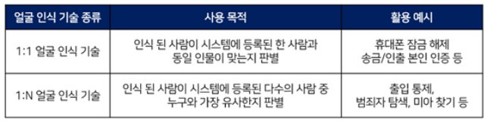
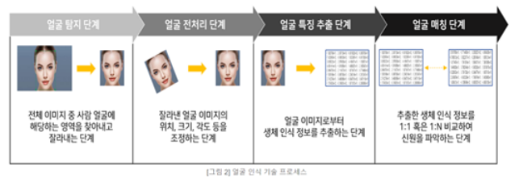
학습한 내용
KOREA POLITECHNICS
KOREA POLITECHNICS
안면인식 기능
Notes:
현재 저희 프로젝트에 사용된 기술들의 설명입니다. 모델 크기가 작아서 최적화에 더 강세를 보이는 1:N 방식이 적용되어 있으나, 개발중인 기술은 1:1 얼굴 인식 기술입니다.

Slide 12

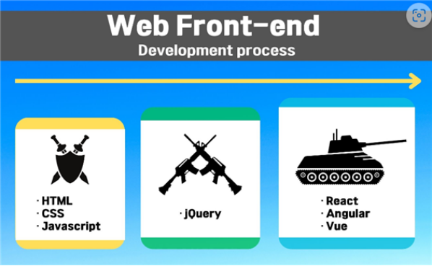
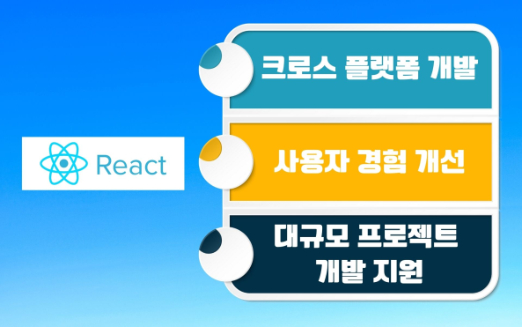
학습한 내용
KOREA POLITECHNICS
KOREA POLITECHNICS
React
Notes:
웹프론트엔드 즉 웹 기반 프로젝트의 앞부분에서 사용된 기술은 리엑트입니다. 뷰와 앵귤러라는 것도 있지만., 현재 상황에서는 리엑트가 시장에 가장 적합한 기술이기 때문에 체용하게 되었습니다.

Slide 13

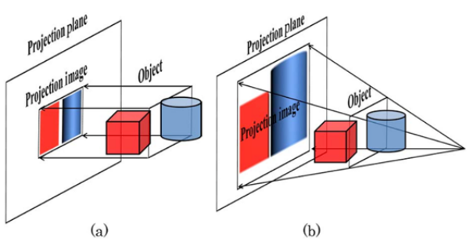
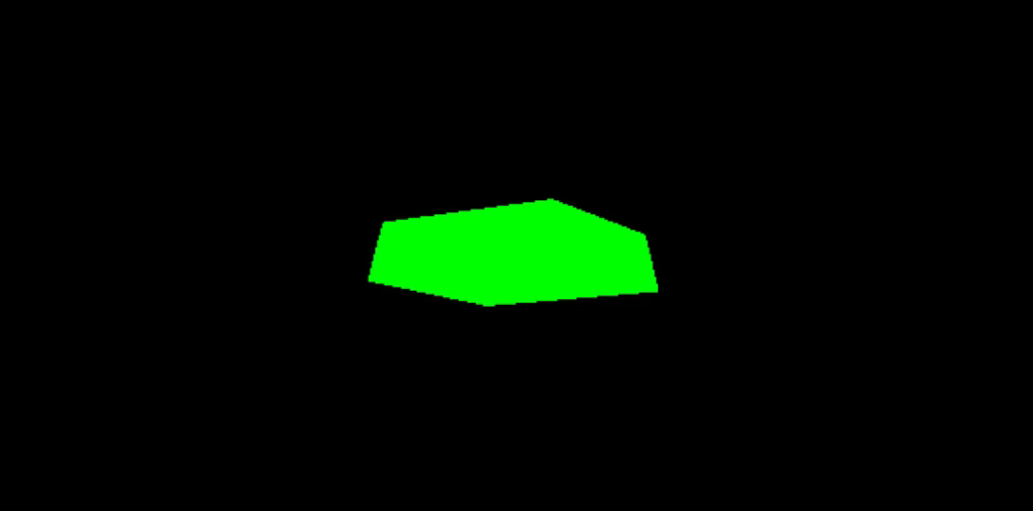
학습한 내용
KOREA POLITECHNICS
KOREA POLITECHNICS
Three.js
Notes:
다음으로 적용된 기술은 3JS 라는 라이브러리인데, 이름에서도 알 수 있다싶이 3D 모델링 된 사물을 평면에서 입체처럼 느낄 수있도록 하는 기술입니다.

Slide 14

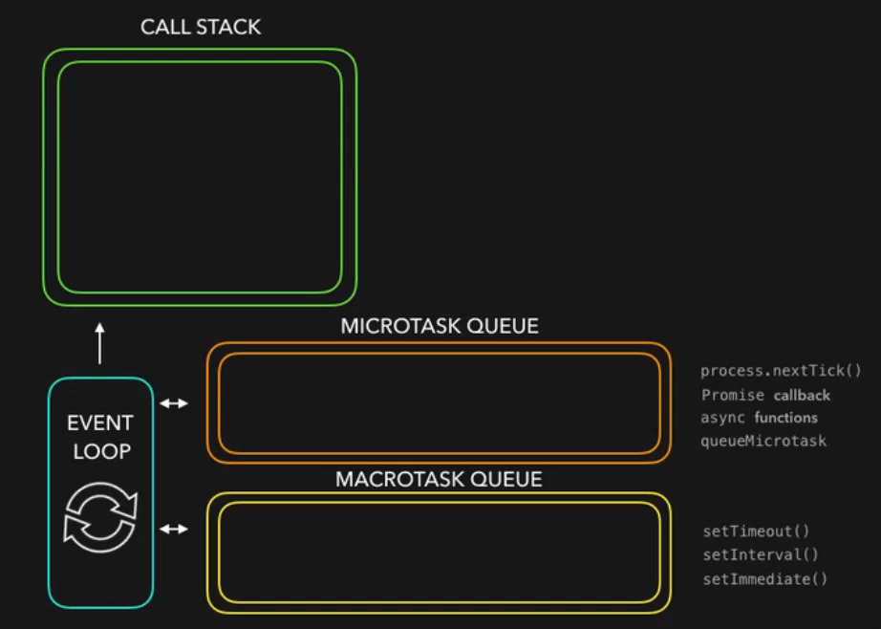
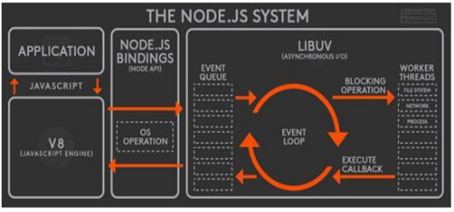
학습한 내용
KOREA POLITECHNICS
KOREA POLITECHNICS
Node.js
Notes:
다음은 Node.js 입니다. 싱글 스레드 기반에 백엔드, 신경망 또는 행정, 사무업무를 대신해주는 친구입니다. 이 친구가 혼자서 10명분의 일을 도맡아서 하는 아주 기특한 친구입니다. 노드를 선택한 이유는 앞부분에서 리엑트를 선택하였는데 리엑트와 같이 사용하였을 때, 가장 좋은 퍼포먼스를 보여주기 때문에 채용하였습니다.

Slide 15
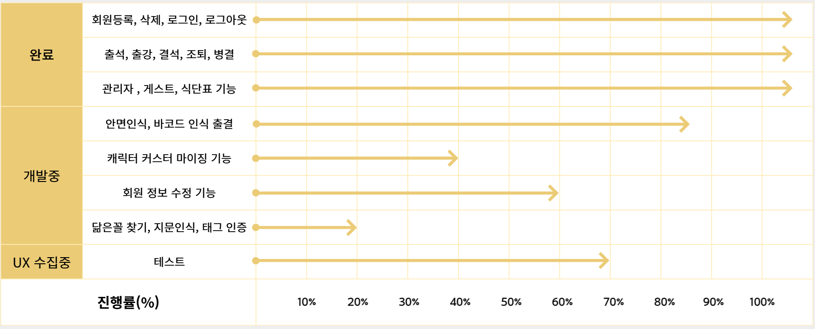
프로젝트 목표
VKOREA POLITECHNICS
KOREA POLITECHNICS
Notes:
프로젝트는 단순하게만 보일 지도 모를 출석시스템이지만, 이 출석 시스템이라는 것을 구현하기 위한 세부사항을 정하였고, 문제가 있는 부분을 수정하고 또 갱신하는 과정을 진행하여 지금 보고 계시는 간트차트와 같이 일부분은 진행중에 있습니다.

Slide 16

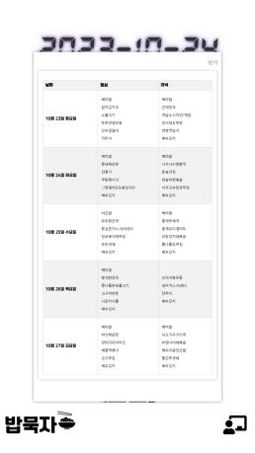
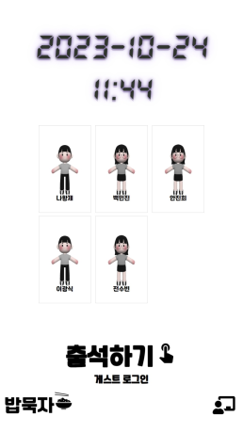
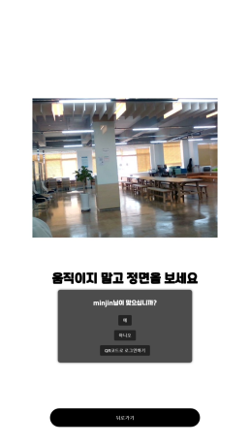
프로젝트 배경
KOREA POLITECHNICS
KOREA POLITECHNICS
식단표
메인화면
얼굴인식
Notes:
지금까지 개발을 완료한 프로젝트는 화면이 지금 이렇게 구성이 되어있습니다. 옆을 보시면 테스트 해 볼 수 있도록 준비해 놓았습니다.

Slide 17
지속가능성 및 기대효과
01
02
섬세한
문서작업
모범적
방향 제시
KOREA POLITECHNICS
04
03
KOREA POLITECHNICS
폴리텍만이
가진 기술
추가 개발 및
발전 가능
Notes:
이 프로젝트는 섬세한 문서작업을 바탕으로 진행하였는데 그 이유는 실무에서 이렇게 한다라는 이유도 있지만, 현재 우리가 만들고 끝! 이 아니라 내년에 학과에 들어올 후배들에게 이런 방향도 있다 하는 모범적 방향을 제시하고, 저희가 제작한 문서를 바탕으로 추가 개발 및 발전 가능성을 고려한 진행방향이었습니다.
단순히 졸업 작품이니까 멋지게 만들고 끝내자가 아니라 우리 만이 가진 실무자들도 탐을 내는 기술로 폴리텍의 경쟁력을 지금보다 더 높이 끌어올리자! 라는 목표로 지금까지 달려왔습니다.

Slide 18
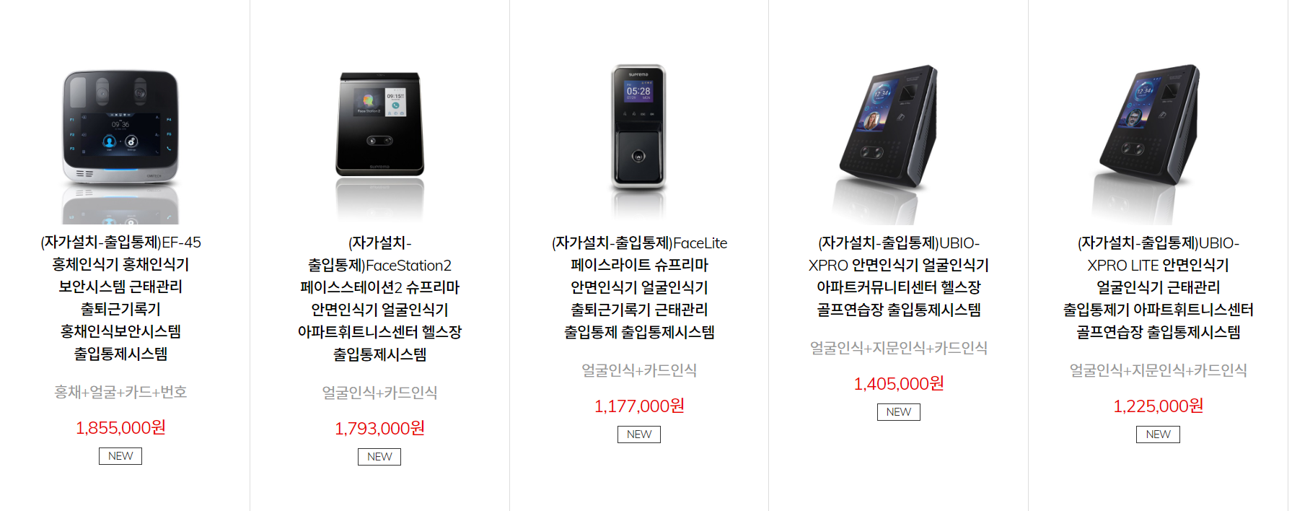

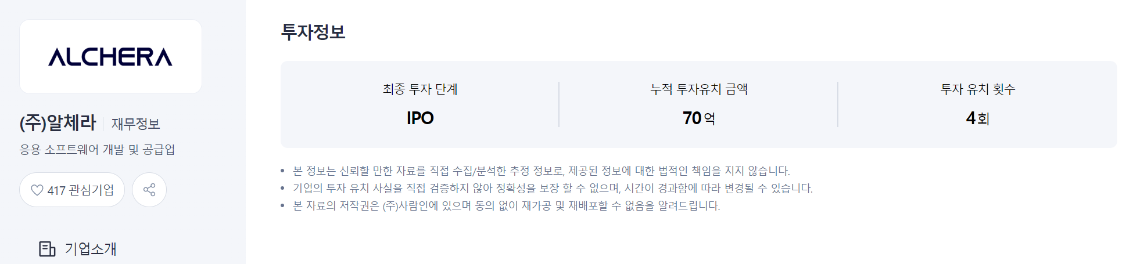
KOREA POLITECHNICS
AI SOFTWARE
POLYS
KOREA POLITECHNICS
KOREA POLITECHNICS
Notes:
제가 강조 안한 부분은 현재 개발되어 판매되고 있는 제품들의 가격대입니다. 그리고 저희가 이용중인 기술로 사업을 하는 회사의 재무정보 입니다.
지금은 개발 비 0로 시작하여 매우 짧은 기간동안 제작한 프로그램이지만 학교쪽에서 긍정적으로 검토하여 학교측에서 저희에게 지원해 해주신다면, 안면인식에서 더 나아가 이상상황 감지 등의 기능으로 우리에게 더 편리한, 더 좋은 퀄리티의 프로그램으로 탈바꿈할 수 있지 않을까 싶습니다.

Slide 19

질문과 답변
KOREA POLITECHNICS
KOREA POLITECHNICS

